Slide 1
AUDIÊNCIA PÚBLICA
(ART.9°§ 4°,LRF)
3° QUADRIMESTRE
27/02/2024
SECRETARIA DE ADMINISTRAÇÃO,
FINANÇAS e
PLANEJAMENTO URBANO

Slide 2
AUDIÊNCIA PÚBLICA 3º Quadrimestre
OBJETIVO DA AUDIÊNCIA:
APRESENTAR RELATÓRIOS DE AVALIAÇÃO E CUMPRIMENTO DAS METAS FISCAIS DO
3º Quadrimestre DE 2023
Legislação: Art. 9º. § 4º., combinado com Art. 48º. § Único da L.C. 101/2000 (Lei de Responsabilidade Fiscal).

Slide 3
AUDIÊNCIA PÚBLICA 3º Quadrimestre
PRINCÍPIOS CONSTITUCIONAIS QUE REGEM A ADMINISTRAÇÃO PÚBLICA (Artigo 37º. da C.F.)
LEGALIDADE;
IMPESSOALIDADE;
MORALIDADE;
PUBLICIDADE;
EFICIÊNCIA.

Slide 4
AUDIÊNCIA PÚBLICA 3º Quadrimestre
PRINCÍPIOS BASILARES DA LEI DE RESPONSABILIDADE FISCAL - LRF
Planejamento: (Destinar tempo e recursos necessários para execução das ações administrativas com maior eficiência);
Transparência: (dar conhecimento à sociedade das ações governamentais);
Participação Popular: (que as audiências públicas se tornem o centro das decisões);
Equilíbrio: (Prevenção de déficits);
Preservação do Patrimônio Público: (Impedir a utilização indevida dos recursos públicos);
Limitação da Despesa: (Restabelecer as contas públicas aos limites estabelecidos por Lei);
Controle do Endividamento Público: (Manter o equilíbrio das contas e cumprir os limites estabelecidos por lei).

Slide 5
AUDIÊNCIA PÚBLICA 3º Quadrimestre
TÓPICOS DA APRESENTAÇÃO
RECEITAS ORÇAMENTÁRIA
DESPESAS ORÇAMENTÁRIA
LIMITES LEGAIS E CONSTITUCIONAIS
ACOMPANHAMENTO DAS METAS QUADRIMESTRAIS
RELATÓRIO RESUMIDO DA EXECUÇÃO ORÇAMENTÁRIA E
AÇÕES REALIZADAS

Slide 6
AUDIÊNCIA PÚBLICA 3º Quadrimestre
RECEITAS
ORÇAMENTÁRIA
Consolidação
3° Quadrimestre
Período: 09/2023 a 12/2023

Slide 7
ESTRUTURA DA RECEITA
Tipo Receita | Descrição da Receita
Tributária (Receita Própria) | IPTU, ISS,ITBI, I.R, TAXAS(alvará, lixo, etc)
Contribuições | Iluminação Pública
Patrimonial | Rendimentos e Alienações
Serviços | Serviços de Água
Transferências Correntes | FPM, SUS, FUNDEB, ICMS,IPVA, FNDE, SUAS,etc
Outras Receitas Correntes | Dívida Ativa, Multas e Juros
Transferências de Capital | Convênios e transf. para investimentos
(-) Ded. Receita | Deduções de FUNDEB e deduções

Slide 8
RECEITA POR CATEGORIA ECONÔMICA
Tipo Receita | Previsão | Realizado | Índice de Realização
RECEITAS CORRENTES (I) | 98.540.821,00 | 121.826.922,29 | 124%
Tributária(impostos e taxas) | 22.332.737,31 | 20.065.316,80 | 90%
Contribuições | 1.748.400,00 | 2.162.246,75 | 124%
Patrimonial | 91.120,00 | 4.274.972,73 | 4692%
Agropecuária | 97.655,00 | 4.771,98 | 5%
Serviços | 7.248.500,00 | 7.883.403,83 | 109%
Transfer. Correntes | 66.189.146,69 | 86.029.508,96 | 130%
Outr. Receitas Corrent | 833.262,00 | 1.406.701,24 | 169%
Receitas Correntes Intra-Orçamentária
Receitas de Capital | 24.589,00 | 507.596,43 | 2064%
TOTAL | 98.565.410,00 | 122.334.518,72 | 124%
Fonte: Balanço Orçamentário (RREO-Anexo1)

Slide 9
RECEITAS TRIBUTÁRIAS e COMTRIBUIÇÕES DE MELHORIAS
RECEITAS TRIBUTÁRIAS E CONTRIBUIÇÕES DE MELHORIAS | Previsão | 3°Quadrimestre | Índice de Realização
IPTU | 4.975.693,31 | 2.816.062,33 | 57%
ISS | 10.018.200,00 | 9.582.784,55 | 96%
ITBI | 1.028.691,00 | 1.061.758,54 | 103%
IRRF | 4.291.500,00 | 3.966.141,44 | 92%
Taxas e Contribuição de Melhorias | 2.018.653,00 | 2.638.569,94 | 131%
TOTAL | 22.332.737,31 | 20.065.316,80 | 90%
Fonte: Demost. Dos Resultados Primários (RREO-Anexo 6)

Slide 10
AUDIÊNCIA PÚBLICA 3º Quadrimestre
DESPESA
ORÇAMENTÁRIA
Consolidação
3° Quadrimestre
Período: 09/2023 a 12/2023

Slide 11
DESPESAS POR FUNÇÃO DE GOVERNO | Previsão | Empenhado | (%)
GABINETE DO PREFEITO | 6.227.050,00 | 5.760.180,27 | 93%
SECRET. MUNIC.DE GESTÃO E DA FAZENDA | 12.480.176,00 | 13.129.246,06 | 105%
SECRET.MUNICIPAL DE EDUCAÇÃO, ECULTURA | 28.088.657,00 | 41.660.520,41 | 148%
SECRETARIA MUNIC.DE DESENVOLVIMENTO SOCIAL | 5.450.298,00 | 5.200.129,50 | 95%
FUNDO DA INFANCIA E ADOLESCENCIA - FIA | 145.762,00 | 508.147,14 | 349%
SECRET. MUNIC.DE DESENV.ECON.ESP.CULT.TURISMO | 1.256.088,00 | 2.371.783,65 | 189%
SECRET. MUNIC.DE INFRA, MOBILIDADE E SEGURANÇA PUBLICA | 18.761.835,00 | 20.425.588,94 | 109%
FUNDO MUNICIPAL DO IDOSO | 286.054,00 | 159.076,23 | 56%
SECRET. MUNICIPAL DE SAÚDE | 21.225.790,00 | 29.012.305,96 | 137%
CAMARA MUNICIPAL DE VEREADORES | 4.603.500,00 | 4.478.515,49 | 97%
RESERVA DE CONTINGÊNCIA | 40.200,00 |  | 0%
TOTAL DA DESPESA EXECUTADA | 98.565.410,00 | 122.705.493,65 | 124%
Fonte: Natureza das despesas segundo as Categorias Econômicas– (Anexo 2)

Slide 12
AUDIÊNCIA PÚBLICA 3º Quadrimestre
LIMITES CONSTITUCIONAIS E LEGAIS
Consolidação
3° Quadrimestre
Período: 09/2023 a 12/2023

Slide 13
CÁLCULO DE CUMP. AO ARTIGO 212-A, inciso XI da CF
TRANSFERENCIA RECURSOS DO FUNDEB | R$ 20.866.231,61
Rendimento de Aplicação Financeira / Fundeb | R$ 107.895,59
BASE DE CALCULO | R$ 20.974.127,20
70% Que Deveria Ser Aplicado Com Remuneração de Professores - art. 26 da lei 14.113/2020 | R$ 14.681.889,04
Valor Total Efetivamente Gasto Com Remuneração de Professores | R$ 17.235.095,52
Valor Aplicado A Maior que o Limite Constitucional | R$ 2.553.206,48
Percentual efetivamente aplicado | 82,17%
Valor Aplicado C/ Remuneração de Profissionais do Ens. Fundamental- Superávit | R$ 111.179,56

Slide 14
LIMITES – EDUCAÇÃO
Componente | Valor Liquidado | Percentual da Receita com Impostos
Receita Bruta de Impostos e Transferências | 79.176.008,51
Total de despesa com Educação | 41.660.520,41
Total das Despesas para efeito de Cálculo | 29.341.824,66
Valor Mínimo de 25% das Receitas com Impostos | 19.794.002,13 | 37,06%
Valor acima/abaixo do Limite | 9.547.822,53 | 12,06%
CUMPRIMENTO LIMITE CONSTITUCIONAL |  | Cumprido

Slide 15
LIMITES – SAÚDE
Componente | Valor Liquidado | Percentual da Receita com Impostos
Receita bruta de impostos e Transferências | 76.731.546,09
Total das Despesas com Saúde | 29.012.305,96
Total das Despesas para efeito de Cálculo | 14.466.522,76
Valor Mínimo de 15% das Receitas com Impostos | 11.509.731,91 | 18,85%
Valor acima/abaixo do Limite | 2.956.790,85 | 3,85%
CUMPRIMENTO LIMITE CONSTITUCIONAL |  | Cumprido

Slide 16
LIMITES – PESSOAL
Período | RCL do Município últimos 12 meses | Despesa com Pessoal Limite máximo | Despesa com pessoal realizada | Percentual da RCL
Executivo (54%) | 118.136.579,07 | 63.793.752,70 | 57.264.898,60 | 48,47%
Legislativo (6%) | 118.136.579,07 | 7.088.194,74 | 3.616.200,24 | 3,06%
Consolidado (60%) | 118.136.579,07 | 70.881.947,44 | 60.881.098,84 | 51,53%
Limites Constitucionais |  |  |  | Cumprido

Slide 17
Acompanhamento das Metas
Consolidadas até o
3 ºQuadrimestre/2023

Slide 18
receita orçamentária
Lei 4.320/64, Art. 2°, § 1° e 2°
Evolução da Receita Orçamentária
Receita Arrecadada até 3º Quadrimestre
Exercício | Valores
2020 | 88.203.968,68
2021 | 98.742.713,85
2022 | 119.334.572,80
Receita Arrecadada até 3º Quadrimestre/2023
Receita Orçamentária | 122.334.518,72
Média Mensal | 10.194.543,23

Slide 19
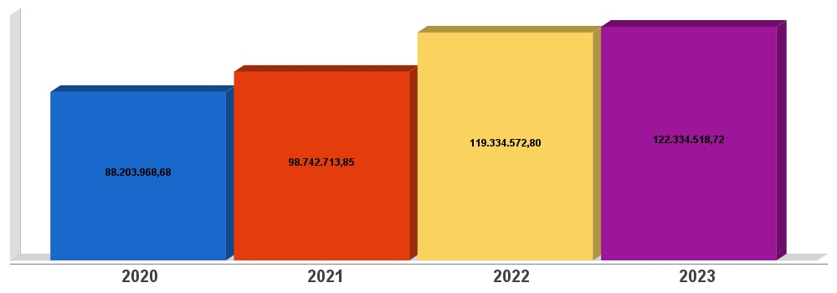
Evolução da Receita Orçamentaria 3°Quadrimestre
Lei 4.320/64, Art. 2°, § 1° e 2°

Slide 20
DESPESA ORÇAMENTÁRIA
Lei 4.320/64, Art. 2°, § 1° e 2°
Despesa Realizada até 3º Quadrimestre
Exercício | Empenhado | Liquidado
2020 | 82.482.573,55 | 80.286.633,56
2021 | 90.154.286,59 | 87.769.123,18
2022 | 120.551.950,09 | 111.836.858,47
Despesa até 3º Quadrimestre/2023
Despesa Orçamentária | 122.705.493,65 | 116.940.397,60
Média Mensal | 10.225.457,80 | 9.745.033,13

Slide 21
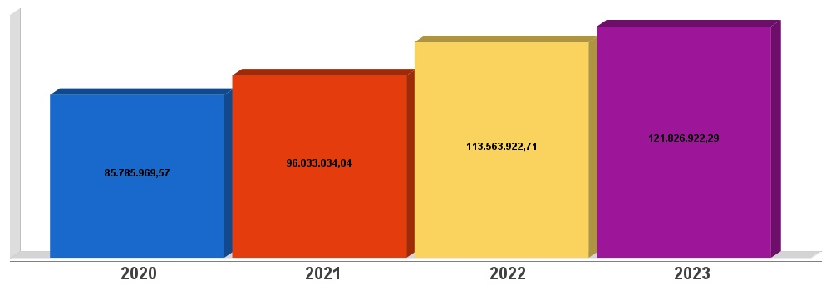
Evolução da Receita Corrente Líquida (RCL)
Lei Complementar n°101/2000, Art. 2°, IV, ‘c’, § 1° e 3°
Fonte: Demost. Da receita Corrente Líquida (RREO-Anexo 3)

Slide 22
DEMONSTRATIVO SIMPLIFICADO DO RELATÓRIO RESUMIDO DA EXECUÇÃO ORÇAMENTÁRIA – RREO (CONSOLIDADO EXECUTIVO X LEGISLATIVO)
BALANÇO ORÇAMENTÁRIO | Até o 3° Quadrimestre
RECEITAS
Previsão Inicial | 98.565.410,00
Previsão Atualizada | 98.565.410,00
Receita Realizadas | 122.334.518,72
Déficit Orçamentário | 370.974,93
Saldo de Exercícios Anteriores (Créditos adicionais) | 24.884.836,99
DESPESAS
Dotação Inicial | 98.565.410,00
Dotação Atualizada | 158.202.171,86
Despesas Empenhadas | 122.705.493,65
Despesas Liquidadas | 116.941.249,47
Despesas Pagas | 114.429.695,21
Superávit Orçamentário
Fonte: LRF/RREO – Anexo 14

Slide 23
RESUMO DOS RESTOS À PAGAR
RESTOS A PAGAR POR PODER | INSCRIÇÃO | CANCELAMENTO | PAGAMENTO | SALDO A PAGAR
Executivo | 12.491.487,12 | 883.201,70 | 8.092.764,98 | 3.515.520,44
Legislativo | 12.932,73 |  | 5.432,73 | 7.500,00
TOTAL | 12.504.419,85 | 883.201,70 | 8.098.197,71 | 3.523.020,44
Fonte: Demonstrativo Simplificado do Relat.Resumido da Exec.Orç (RREO-Anexo14)
Fonte: LRF/RREO – Anexo 14

Slide 24
RELATÓRIO DAS DÍVIDAS RECONHECIDAS
E NÃO RECONHECIDAS ATE 3º Quadrimestre
PARCELAMENTOS | ORIGEM | Saldo Anterior | INSCRIÇÃO | PAGAMENTO | SALDO A PAGAR
Dívidas contabilizadas anterior | INSS/PASEP/CSN/FATIMA | 4.263.932,67 |  | 289.933,75 | 3.973.998,92
Dívidas Reconhecidas e renegociadas em 2021 | PRECATÓRIO FGTS | 5.010.381,50 |  | 411.199,83 | 4.599.181,67
 | - | 9.274.314,17 | - | 701.133,58 | 8.573.180,59
Fonte: LRF/RREO – Anexo 16

Slide 25
OUVIDORIA 3°QUADRIMESTRE 2023
POR DEPARTAMENTO | 3º QUA 2023
Fiscal de postura | 23
Planejamento | 2
Educação | 9
Saude | 20
Vigilancia | 2
Administração | 2
Social | 2
Aguas de capivari | 5
COSIP | 4
Obras | 9
GABINETE | 4
Agricultura | 1
Proteção Animal | 3
LICITAÇÃO | 3
Sem assunto | 1
 | 1º QUA 2023 | 2º QUA 2023 | 3º QUA 2023
Ouvidoria | 86 | 84 | 72
LAI |  | 5 | 3
Carta serviço | 26 | 16 | 0
Telefone | 2 | 6
email | 3 | 4 | 15
TOTAL | 117 | 115 | 90

Slide 26
AGRADECEMOS A PARTICIPAÇÃO
para prestação de contas do
3º Quadrimestre /2023
Mario Latrônico Junior
Secretaria de Administração e Finanças
controleinterno@capivaridebaixo.sc.gov.br
27/02/2024

